Slide 1
«Взаимодействия детского сада с семьями по формированию основ финансовой грамотности посредством экономических сказок»
Кунавина Л.Г. старший воспитатель МДОБУ №1 «Ромашка» г.Соль-Илецка»

Slide 2
«Сказка для ребенка такое же серьезное и настоящее дело, как игра: она нужна ему для того, чтобы определиться, чтобы изучить себя, измерить, оцепить свои возможности» (Джанни Родари)

Slide 3
Цель:
Содействие формированию первичных социальных компетенций воспитанников в сфере личных и семейных финансов
посредствам экономических сказок.

Slide 4
Задачи образовательные
Способствовать формированию разумных экономических потребностей, умению соизмерять потребности с реальными возможностями их удовлетворения;
Стимулировать мотивацию к бережливости, накоплению, полезным тратам;
Положить начало формированию финансово-экономического мышления;
Способствовать формированию основных качеств по умению принятия самостоятельных решений;
Сформировать умение рационально организовать свою трудовую деятельность ;
Содействовать формированию позитивной социализации и личностному развитию дошкольников.

Slide 5
Задачи воспитательные
Способствовать финансовому просвещению и воспитанию детей дошкольного возраста через совместную деятельность детского сада и семьи;
Побуждения интереса к изучению мира экономики и финансов;
Воспитание уважения к своему и чужому труду, добросовестному отношению к посильному труду, коллективизму в быту, предусматривающему взаимопомощь между членами семьи, друзьями, соседями;
Воспитание нравственно-экономических качеств личности: трудолюбия, деловитости, предприимчивости, добросовестности, ответственности, поиска наилучшего выхода из ситуации;
Побуждение к взаимопомощи и поддержке, в случае необходимости прийти на помощь ближнему

Slide 6
Выделяют несколько групп сказок, ориентированных на освоение экономических понятий:
Сказки, раскрывающиеся потребности (в производстве и потреблении товара, их сбыте, распределении) и возможности их удовлетворения;
Сказки, отражающие труд людей;
Сказки, показывающие быт, традиции народа, особенности ведения народного хозяйства;
Сказки, знакомящие с понятиями «деньги», «доходы», «расходы», экономическими категориями: труд, распределение, обмен, производство;
Сказки, помогающие понять значение таких «экономических» качеств личности, как экономичность, предприимчивость, расчётливость, практичность, хозяйственность, бережливость.

Slide 7
Функции сказки:
сказка помогает реализовать эмоциональные и познавательные потребности ребенка;
расширяет круг представлений о мире, человеческих отношениях, позволяет выделить существенное, характерное в объекте (будь то предмет или нравственное качество);
способствует развитию в ребенке понимания внутреннего мира людей;
пробуждает фантазию, творческую активность, новое эмоциональное отношение к окружающему;
помогает формировать внутреннюю психическую активность ребенка, умение мысленно действовать в воображаемой ситуации, умение предвидеть последствия предполагаемых действий, устанавливать причинно-следственные связи во взаимоотношениях между людьми;
помогает преодолеть негативные стороны формирующейся личности

Slide 8
«Копеечка и друзья»
Когда тебе плохо во всём и везде,
Друзья познаются во всякой беде!

Slide 9
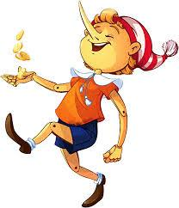
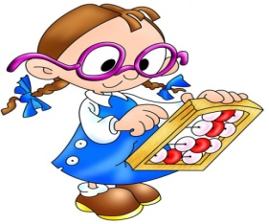
«Дружные соседи»
В банк положишь две монетки,
А вернёшь уже их шесть.
Это знать должны все детки,
В банках выгода то -есть!

Slide 10
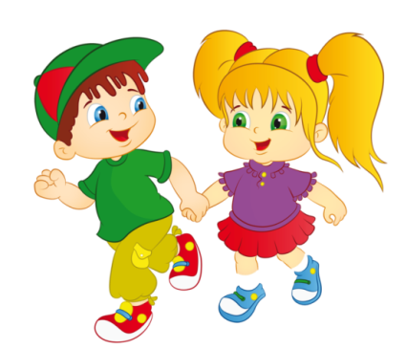
«История девочки с добрым сердцем»
Не имей ста рублей, а имей сто друзей!
Эту фразу в нашей жизни нужно знать для всех людей!

Slide 11
«Глупый утёнок»
Глупого хитрый обманет всегда,
Сделает это он без труда.
Недаром в народе так говорится:
Всяк своим умом только кормится!

Slide 12
«Три брата»
Домик из камня беду отведёт,
В нём нам не страшен даже Дефолт!

Slide 13
«Бабушкина пенсия»
Не кому не говори, где хранишь финансы.
Потом будешь слушать их протяжные романсы!

Slide 14
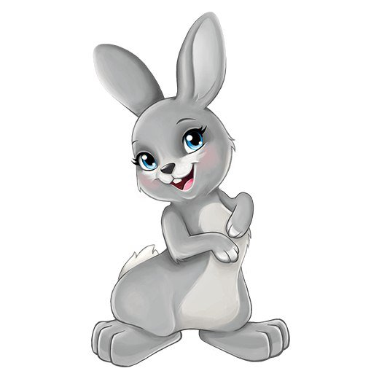
«Доверчивый зайчик»
Доверяй, но проверяй-
Запомнить нужно навсегда!
Свои деньги доверять чужим не нужно никогда!

Slide 15
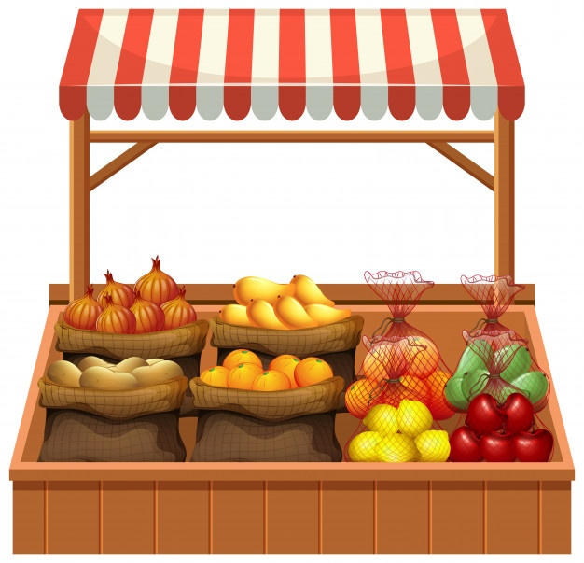
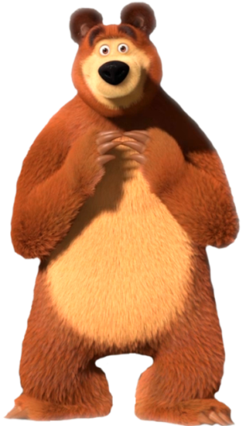
«Мишин магазин»
Хочешь свой магазин открыть?
Конечно товар у тебя должен быть.
Без товара магазину не быть,
Прибыль не будет он приносить!

Slide 16
«Лягушка и кредит»
Чтоб мечту осуществлять,
Можно ссуду в банке взять.
Кредит будут предлагать-
Вам не стоит его брать.
Ведь кредит-это обман,
Опустеет ваш карман!

Slide 17
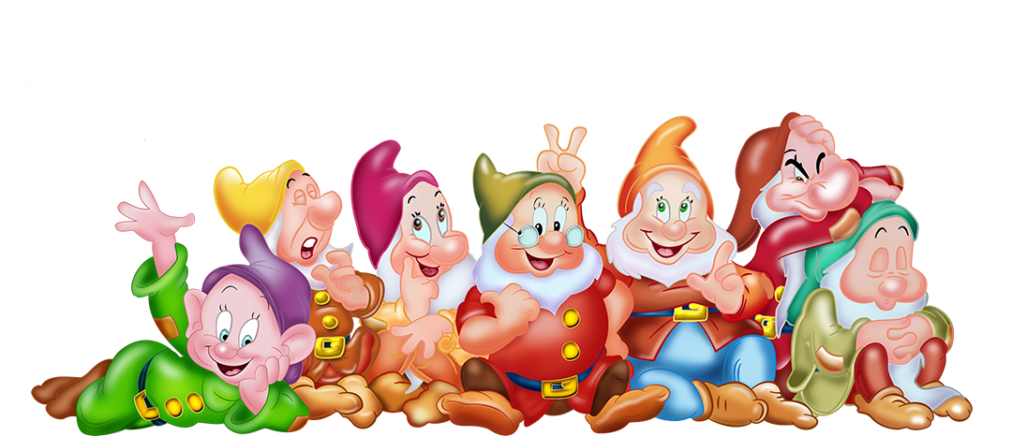
«Семь гномов»
Чтобы тебе никого не обвинять,
Бюджет нужно правильно распределять.
И чтобы деньги свои тебе не терять,
Почаще их нужно пересчитать!

Slide 18
«Сказка про то, как копейка рубль бережёт»
Удача поможет во всём и везде,
Тебя никогда не оставит в беде!

Slide 19
«Задачки в стихах»
Лучше чтоб тебе считать,
Задачки должен ты решать!

